Slide 2

SQL Server et les développeurs
7 février 2012
Jean-Pierre Riehl
MVP SQL Server
AZEO
Hugues Moore
Architecte
AZEO

Slide 3
AZEO, LE PARTENAIRE MICROSOFT
incubateur de talents
Pure-Player innovant focalisé sur la création de valeur
Infrastructure, Collaboratif, Développement, Communication
Gold Partner dans toutes nos Practices
AZEO ACCOMPAGNE DURABLEMENT
l’évolution de votre système d’informations
AZEO ENRICHIT LA CREATION DE VALEUR
grâce à un réseau de partenaires sélectionnés
AZEO DEVELOPPE VOTRE TALENT
et accélère votre réussite

Slide 4

Au programme
Objectifs : l’intérêt d’utiliser SQL Server dans un projet de développement
Les sujets :
Pourquoi une base de données
La modélisation
Le requêtage
L’indexation
L’accès aux données
Sécurité
La base de données

Slide 5
Pourquoi une base de données ?

Slide 6
Pourquoi une base de données ?
Les contres :
Il faut installer un serveur
Il faut l’administrer
C’est compliqué
Je préfère le 100% objet
L’important c’est mon application
Je ferai de l’abstraction

Slide 7
Pourquoi une base de données ?
Mais avez-vous pensé ?
Aux accès multiples : 2 applications distinctes
Aux accès concurrents : 2 écritures en même temps
A l’intégrité : dépendances d’objets
A la volumétrie : plusieurs Tera-octets
A la disponibilité : 24/7, reprise sur incident
Parallélisme
RTO/RPO
Verrous
ACID
Mission Critical
Backup

Slide 8
Pourquoi une base de données ?
C’est pourquoi :
En architecture de SI, la base de données est une brique incontournable
Quelques faits :
11 millions de licences SQL Server
N°2 en part de marché (source IDC)

Slide 9
C’est quoi une base de données ?
Des tables (= lignes / colonnes) + Des relations
  Avec des contraintes garantissant l’intégrité
  On parle de SGBD-Relationnelles
Du processing : capable de traiter des requêtes en parallèle
Du stockage : capable de gérer des volumes importants
  600To pour SQL Server
  Importance des IOPS

Slide 10

Le plus important dans une BDD ?
Un serveur =
Disques
CPU
RAM
La métrique importante est : le disque
On parle d’ IO
Mise en cache ?
Oui mais on parle de buffers

Slide 11
Et les autres bases de données ?
NoSQL
Not only SQL
Schéma Flexible
Pas de transaction
Cohérence non garantie
Requêtage complexe
C’est un changement de paradigme qui vient en complément des bases de données « classiques »
HADOOP vs. PDW pour le Big Data
Tous les 2 supportés par Microsoft

Slide 12
La modélisation

Slide 13
Normalisation
Retour à l’école :
1NF, 2NF, 3NF ?
Comment choisir l’un ou l’autre ?
En fonction de l’usage et des contraintes
  Ex : optimisation de la mise à jour des données
A retenir :
Trop normaliser entraîne des problèmes de requêtage
Trop dénormaliser entraîne des problèmes de mises à jour
Modéliser pour répondre au besoin, pas à une règle
> DEMO

Slide 14
Les relations
Les relations sont modélisées avec des clés étrangères
  Foreign Key = FK
Elles permettent
De garantir l’intégrité
D’éviter des « données mortes »
De documenter le schéma
En mettre ou pas ? Le débat est ouvert entre OLTP ou OLAP

Slide 15
Où modéliser ?
Quel outil ?
Visio
Visual Studio
Management Studio
Et le Code-First ?
  Fonctionnalité offerte par les « frameworks » (ex : EF)

Slide 16
Quelques bonnes pratiques
Le bon choix des types
Ex : ID, Name, BirthDate, FK1, FK2
  Bigint, nvarchar(20), datetime, guid, guid
  8 + 40 + 8 + 16 + 16 = 88o / ligne
    10M lignes = 880 Mo
  Int, varchar(20), date, int, int
  4 + 20 + 3 + 4 + 4 = 35o / ligne
    10M lignes = 350 Mo → 60% de gain
Posez vous les bonnes questions
  Avez-vous besoin de 2⁶⁴ valeurs pour vos ID ?
  Avez-vous besoin d’une précision à la milliseconde sur 8000 ans ?
  Etc..

Slide 17
Le requêtage

Slide 18
Le requêtage
Un réel paradigme
Row by Row
for (int i=0; i++; i<maCol.Count)
{
if (maCol[i].PropertyB = "val")
{
maCol[i].PropertyA = 1;
maCol[i].Update();
}
}
Logique ensembliste
Update maTable
Set colonneA = 1
Where colonneB = 'val'

Slide 19
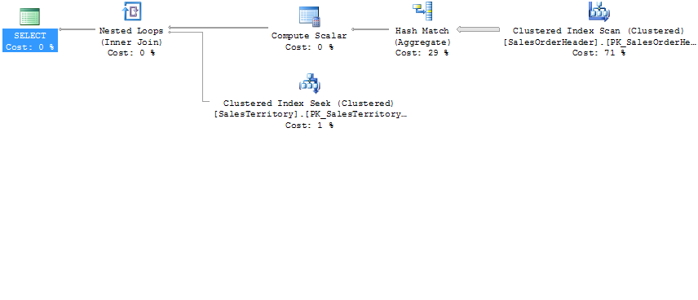
Le langage SQL
Des mots-clés spécifiques
  SELECT
  FROM
  WHERE
  GROUP BY, ORDER BY, OVER, etc.
Une traduction en opérations physiques

Slide 20
L’exécution de la requête
Phases d’exécution
1 requête = 1 plan d’exécution ?
Parsing
Binding
Optim.
Exec.
Compilation
> DEMO

Slide 21
L’option WITH (PERFORMANCE=ON)
Non, j’déconne

Slide 22
Le plan d’exécution
Comment travaille l’optimiseur ?
  Schéma physique de la base
  Statistiques sur les données
  Parallélisation
Est-il fiable ?
  Oui et Non
Aidez l’optimiseur :
  Complexité cyclomatique de la requête
  On cherche la linéarité
  Pensez volume

Slide 23
L’indexation

Slide 24
La métaphore de l’annuaire
Imaginez l’annuaire d’Ile de France
Si je vous demande
  De me trouver M. Dubois à Créteil
  De me trouver toutes les personnes habitants au 12 rue des acacias
Un annuaire est indexé sur Ville / Nom
En SQL Server, on parle de Seeks et de Scans
  La conséquence est le nombre de lectures (IO)

Slide 25
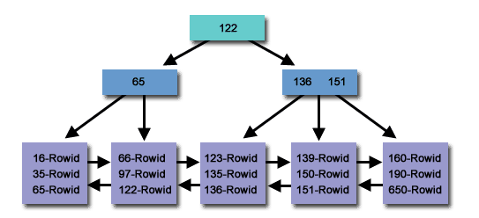
C’est quoi un index ?
Composition :
B-Tree : Balanced Tree
Ordre de rangement : clé
CLUSTERED vs NON-CLUSTERED
CLUSTERED = contient l’ensemble des données
  Ex : notre annuaire lui-même
NON-CLUSTERED = contient juste la clé et un pointeur vers les données
  Ex : un sommaire ou un index dans un livre

Slide 26
Règle d’indexation
Pas de surindexation
  Trop de combinaisons
  Impact sur la taille
  Lenteur au calcul du plan d’exécution
  Lenteur aux insertions
Connaître l’usage véritable de la base de données
Utilisation des features de SQL Server
  Index filtrés
  Colonnes incluses
  Vues indexées

Slide 27
L’accès aux données

Slide 28
Le grand débat…
Procédures Stockées ou code SQL
  Les DBA préfèrent les procédures stockées
  Les Dev préfèrent le code SQL
La différence va se faire sur
  L’abstraction
  La sécurité
  Les performances
Personnellement, je préfère les procédures stockées
  (mais ce n’est qu’un avis perso)

Slide 29
Les ORM
C’est une extension au débat sur les procédures stockées
Avantages :
Rapidité de développement
Outillage
Code-First
Inconvénients :
Pas de souplesse pour le DBA
  Requêtage
  Modélisation
Code-First

Slide 30
Quelques bonnes pratiques
Fermez vos connexions !
  Le ConnectionPool ne le fera pas à votre place
Mettez l’application name dans vos chaînes de connexion
Bannissez le WITH (NOLOCK)
data source=.;initial catalog=AW;integrated security=SSPI;application name=MonAppli

Slide 31
La sécurité

Slide 32
L’importance de la sécurité
Le besoin en sécurité est présent partout dans le SI
Principe du moindre-privilège
Points de vigilance
Utilisation du compte SA (sysadmin) et DBO
SQL Injection

Slide 33
En conclusion

Slide 34
En conclusion
Paradigme différent
Contraintes propres
Compétences particulières
> Adoptez un DBA

Slide 35

Pour aller plus loin…
Venez nous voir sur le stand SQL Server
  Retrouvez les experts Microsoft et MVP
  Assistez à des présentations des offres de nos partenaires
Inscrivez-vous au « Virtual Launch Event » du 8 mars : http://aka.ms/vlefrance
Visitez notre nouveau site : http://www.microsoft.fr/sql
Evaluez dès aujourd’hui SQL Server 2012
  En téléchargeant la RC0 : http://aka.ms/sql2012
  En suivant nos « Virtual Labs » : http://aka.ms/sqllabs

